Slide 1
Puedes mirarlas, porfa:
1. Total de ‘false-positives’ (indicador 8) ha incrementado desde total 0.08% a 8.12% en 2019. Todo esta calculado bien allí? En PWID es 26.09%.
2. En el xls de transgender por centro - puedo decir que todos centros que tienen 0, no han recogido datos sobre transgender? Son 12/49.
3. Puedes incluir CBVCT 8 y CBVCT 9 en la tabla de Annexo 2?
4. No puedo encontrar tabla de n false-positivos por centro.

Slide 2

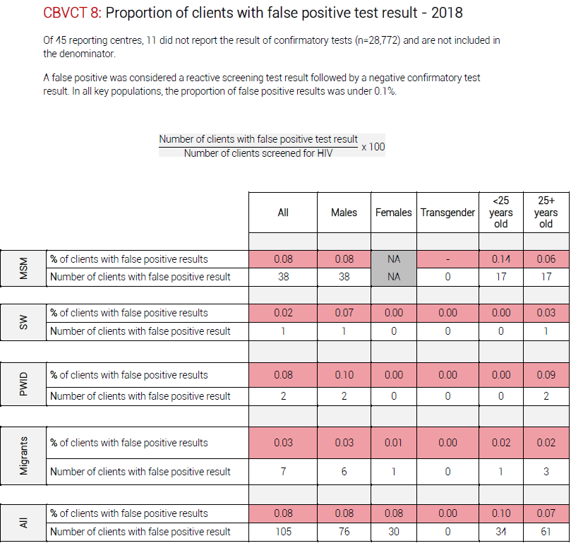
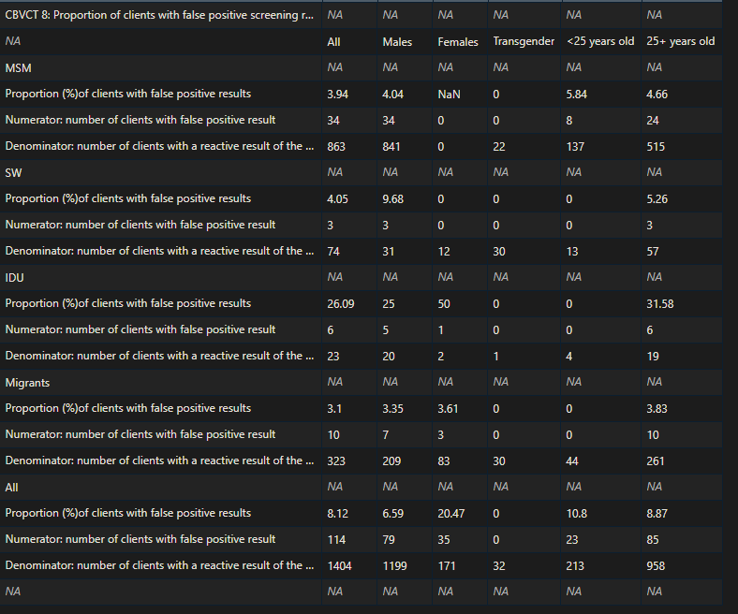
1. Total de ‘false-positives’ (indicador 8) ha incrementado desde total 0.08% a 8.12% en 2019. Todo esta calculado bien allí? En PWID es 26.09%.
Canvia el denominador
Si tomamos testados:
0.088 = 114 /129366*100 ~ 0.080

Slide 3


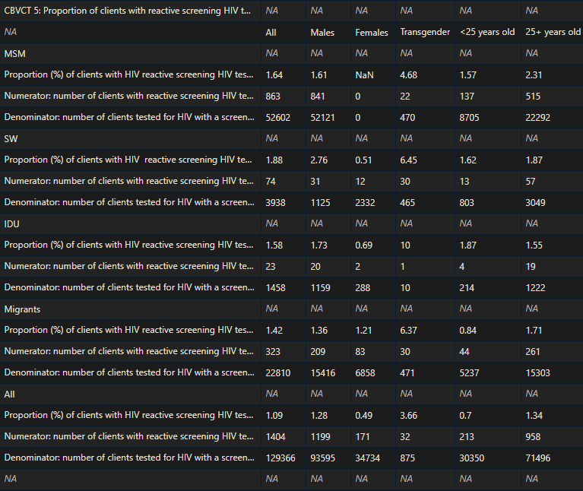
1. Total de ‘false-positives’ (indicador 8) ha incrementado desde total 0.08% a 8.12% en 2019. Todo esta calculado bien allí? En PWID es 26.09%.
CBVCT 8
CBVCT 5
Number of clients with reactive screening test
En 2019 hay como 3 veces más falsos positivos en PWID.

Slide 4
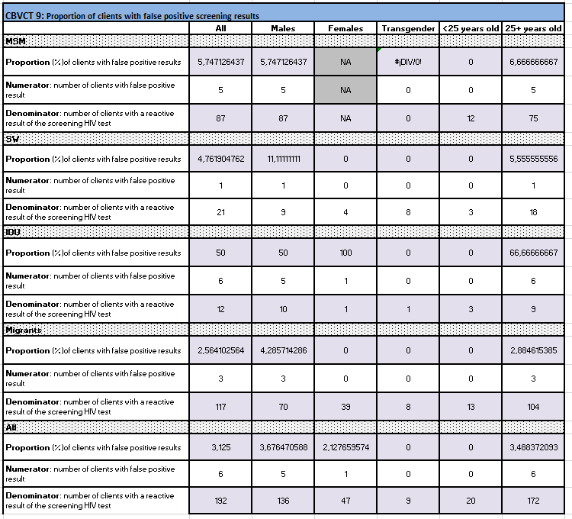
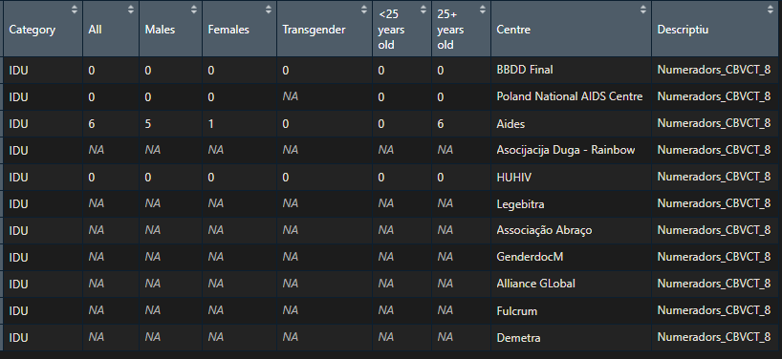
1. Total de ‘false-positives’ (indicador 8) ha incrementado desde total 0.08% a 8.12% en 2019. Todo esta calculado bien allí? En PWID es 26.09%.
AIDES
Numeradors CBVCT_8 para PWID

Slide 5
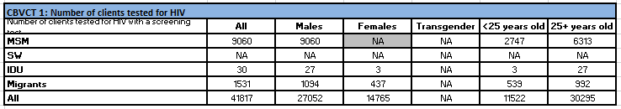
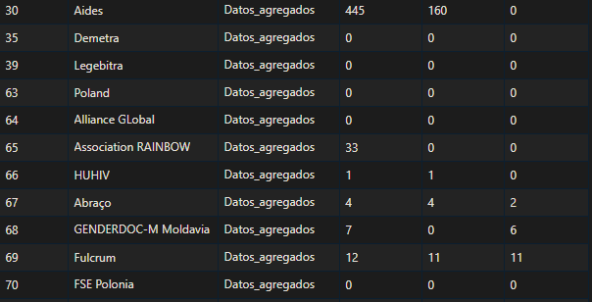
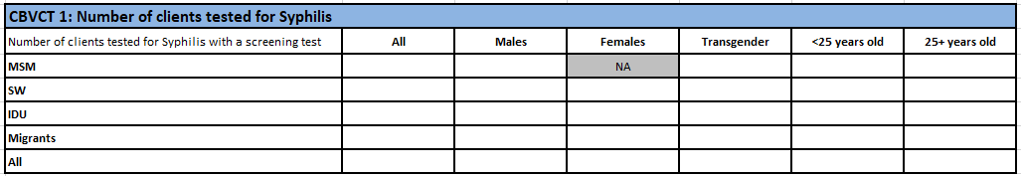
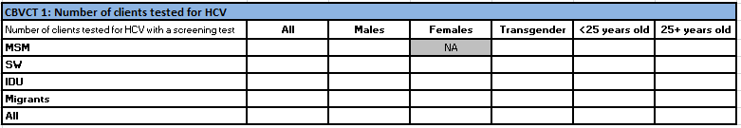
2. En el xls de transgender por centro - puedo decir que todos centros que tienen 0, no han recogido datos sobre transgender? Son 12/49.
Primero, para datos agregados:
63 Poland
Revision más exhaustiva sobre la videollamada

Slide 6
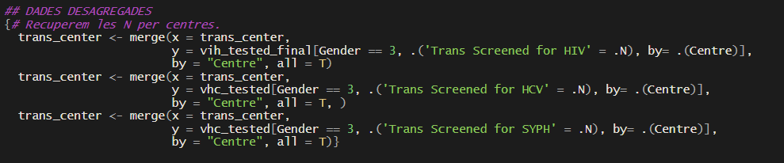
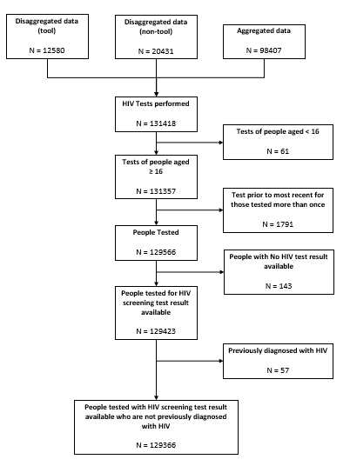
2. En el xls de transgender por centro - puedo decir que todos centros que tienen 0, no han recogido datos sobre transgender? Son 12/49.
para datos desagregados:
Quitando menores de 16
Quitando tests duplicados
Quitando los que no tienen un resultado HIV test
Quitando los previamente no diagnosticados.
Vih_tested
Vih_tested_final

Slide 7
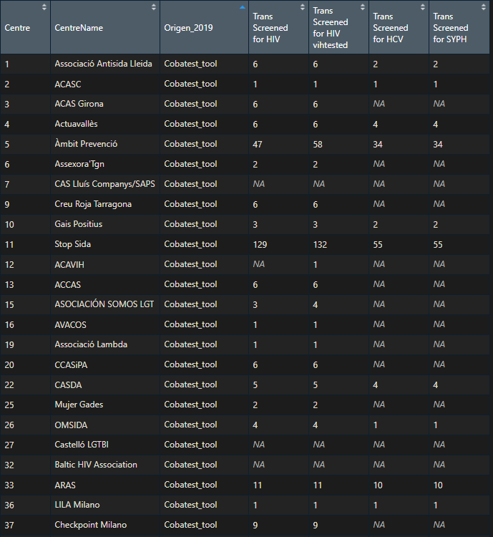

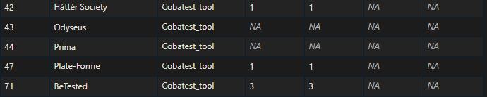
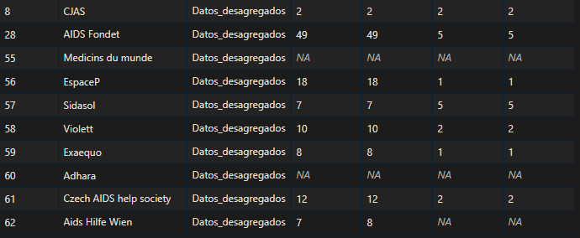
2. En el xls de transgender por centro - puedo decir que todos centros que tienen 0, no han recogido datos sobre transgender? Son 12/49.
En esta parte, la de datos desagregados se han puesto los que no han pasado el filtro (NAs) a 0.
Vih_tested
Vih_tested_final
En ningún caso teníamos casos que hayan dejado el contador a 0 tras filtrar. Por tanto no tenemos 0s distintos a los imputados por NAs.

Slide 8
3. Puedes incluir CBVCT 8 y CBVCT 9 en la tabla de Annexo 2?.
Fet. Passar-li el fitxer a la Megi

Slide 9
4. No puedo encontrar tabla de n false-positivos por centro.
“Si que está. “

